Slide 1
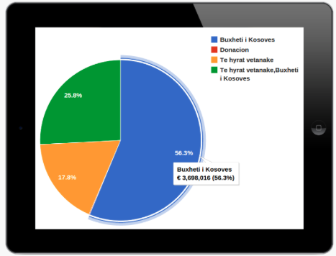
TREASURE HUNTERS
SHPENZIMET E THESARIT PER TRANSPARENCE NDAJ QYTETARIT

Slide 2
KONTEKSTI
Qytetarët tatimpagues deri tani nuk e kanë pasur ndonjë mënyre të lehtë dhe të qasshme per te kuptuar dhe ndjekur ku shkojnë investimet ose shpenzimet nga institucionet publike.
E gjithë ideja është t’i ofrojmë një produkt qytetarit i cili pasqyron shpenzimet që bëjnë institucionet e shtetit në kohë reale.
Ky aplikacion I jep mundësi çdo qytetari të kontrolloj se ku dhe si përdoren taksat e tyre .
Informimi, transparenca, monitorimi dhe llogaridhënie për qytetarët janë shtylla të demokracisë.

Slide 3
PRODUKTI
Te dhenat jane marre nga http://spending.data.al/sq/treasury/ të cilat kanë burim parësor Sistemin e Shpenzimeve të Zyrës Qendrore të Thesarit.
Vecoria e aplikacionit tone qendron tek thjeshtesia e perdorimit.
Ky aplikacion I ben te dhenat buxhetore lehtesisht te lexueshme per te gjithe.

Slide 4
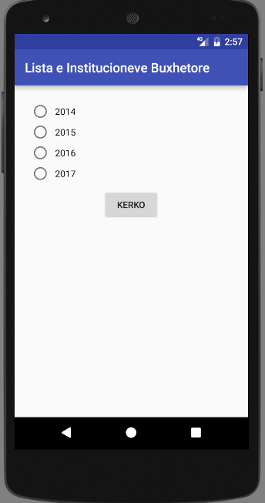
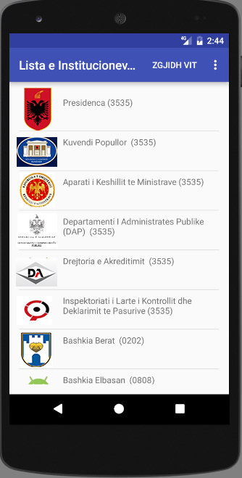
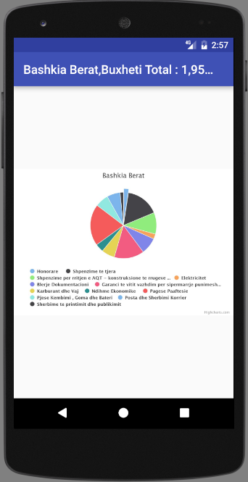

Slide 5
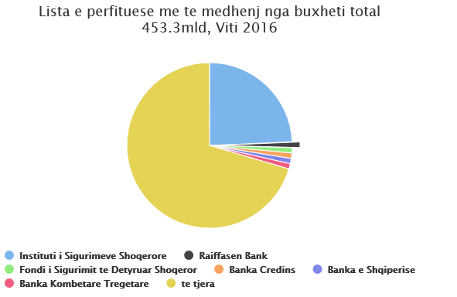

Slide 8
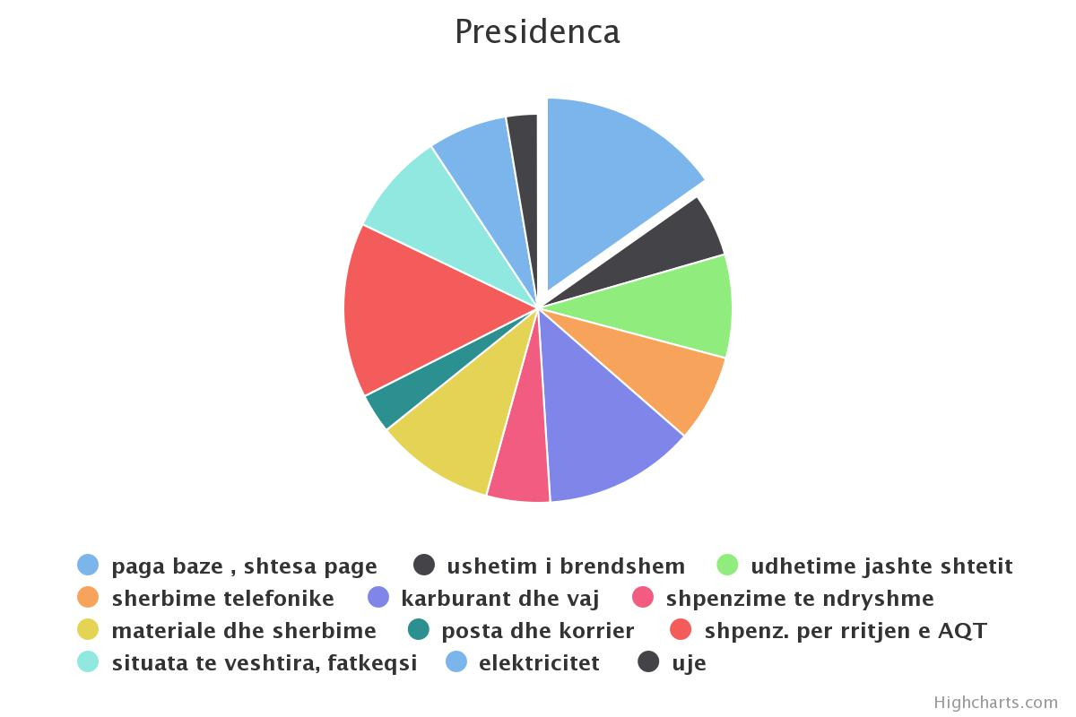

Slide 9
Perfundimi

